Slide 1


2025
智慧CP值決策系統
報告者： [第九組 / 李承育、游宗勝、史福隆]

Slide 2
01
Introduction
CONTENT
02
Work progress
03
Proposed Design
04
Detail Implementation
05
Conclusion

Slide 3
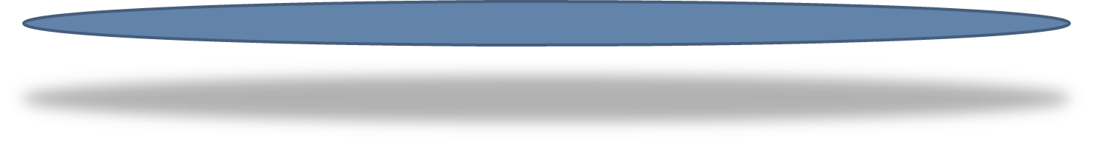

構想說明:
1.輸入產品連接
爬取論壇使用者正反面評價做成標籤
規格等資訊以匯入連接/資料為主
02
2.列出產品特徵標籤
可調手動調整權重
或學習使用者偏好
01
3.輸出推薦
符合使用者最佳選擇
03

Slide 4
01
Introduction

Slide 5

Introduction動機與引題
隨著電子商務的快速成長，消費者面臨資訊爆炸。
即使有比價網站，也難以衡量商品的『真實性價比（CP值）』
因此，我們提出AI CP值比較器，協助使用者快速分析最划算的選擇

Slide 6
Introduction研究興趣
本研究聚焦於人工智慧在產品分析領域的應用
透過自然語言理解與特徵加權比較，AI可自動判斷
每元可獲得的價值
研究目標：讓AI取代人工，完成多品項CP值分析，
並給予使用者推薦。

Slide 7
Related Work
02

Slide 8




Related Work現有研究與挑戰
現有比價網站多僅依據價格排序，無法判斷規格價值。
而研究面臨的挑戰包括：
不同電商格式不一致
商品特質難以量化
缺乏語意理解模型
關鍵特質是主觀的，像是相機的「發色」或筆電的「質感」，這些都沒辦法簡單地變成一個數字來比較。
系統只能比對文字，但無法真正「理解」規格的意義。例如，它不知道 i7 比 i5 強，更不知道這個差異對使用者的重要性。
每個購物網站對同個商品的規格，描述和排列順序都不同。

Slide 9
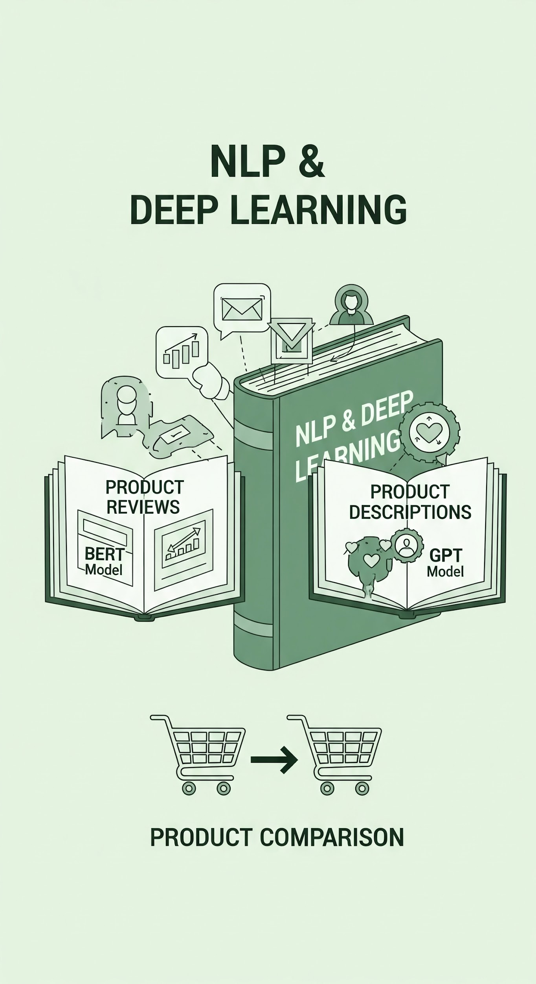
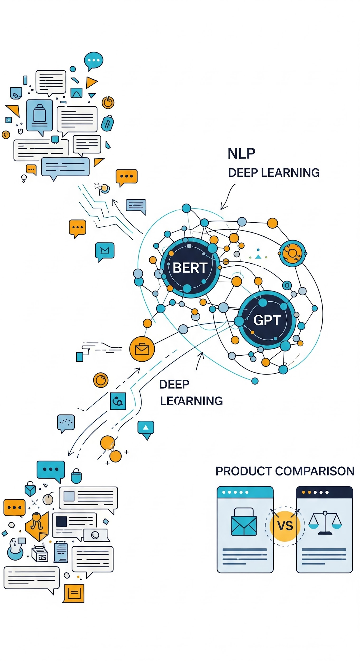
Related Work相關研究
相關領域研究顯示，NLP與深度學習可有效提取關鍵特徵。
例如：
- 使用BERT模型進行產品評論分析
- 應用GPT模型比較商品描述語意相似度
-本研究將此技術應用於商品比較場景。

Slide 10
Proposed Design
03

Slide 11
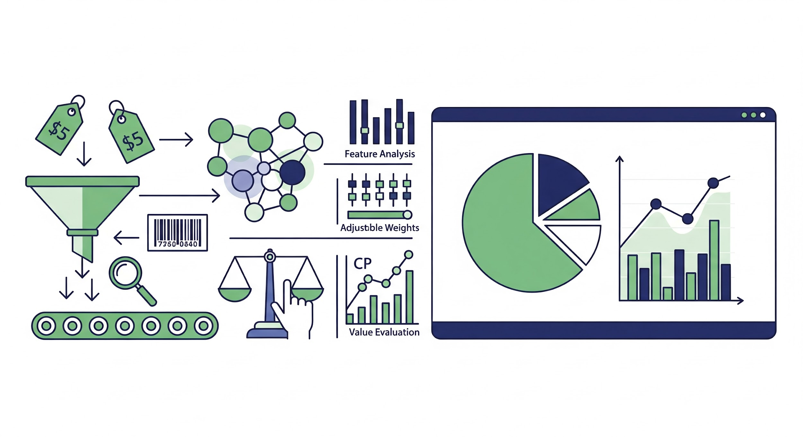
Proposed Design系統概念
We propose a novel AI-based Cost-Performance Comparison System.
本系統能自動擷取商品資料，分析特徵及找出商品共同點、
自動或手動調整權重值、評估CP值，並以視覺化方式輸出結果。

Slide 12
Proposed Design
商品連結輸入模組
輸入商品連接
1
CP值計算模組
根據分析結果與權重值計算CP值
4
自動擷取模組
擷取連結商品的特徵與評價
2
結果視覺化模組
將結結果列為清單，並顯示其推薦原因
5
NLP語意分析模組
分析使用者需求，與商品評價，並調整權重
3

Slide 13
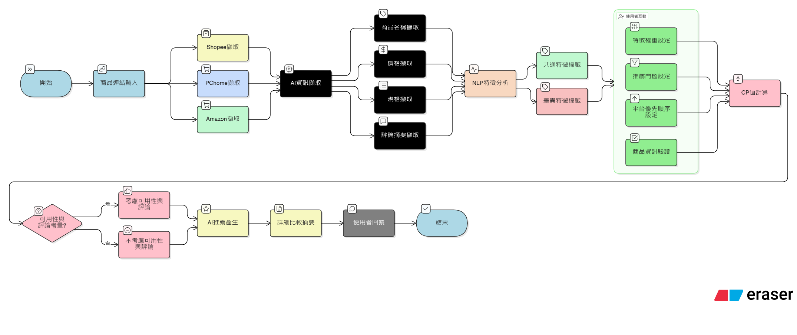
Proposed Design流程架構圖

Slide 14
Proposed Design CP值計算公式
CP= Σ(Feature × Weight) / Price
每項特徵依重要性給予1~3分權重。
例如：效能(3)、續航(2)、外觀(1)
加權後比較CP值。
輸出清單及結果
→

Slide 15
Detail Implementation
04

Slide 16
Detail Implementation系統流程
使用者輸入商品連結
系統自動爬取商品資料
NLP分析共通特徵
計算CP值與加權結果
視覺化輸出最佳選項。
01
02
03
04
05
輸入2~4種商品
名稱、價格、規格、評論）
抓出特徵與共通點
調整權重後計算結果
列出推薦清單及推薦原因

Slide 17
Detail Implementation技術與工具
BeautifulSoup / Selenium
Pandas + Matplotlib
爬蟲擷取
統計與圖表
互動介面
語意理解
Python + Streamlit
needOpenAI API

Slide 18
Detail Implementation 範例輸出
特徵 | 筆記型電腦 A (高階效能款) | 筆記型電腦 B (輕薄文書款)
價格 | $45,000 TWD | $25,000 TWD
處理器 (CPU) | Intel Core i7-14700H | Intel Core i5-1335U
記憶體 (RAM) | 32 GB DDR5 | 16 GB DDR4
獨立顯卡 (GPU) | NVIDIA RTX 4060 | 無 (僅內顯)
螢幕 | 15.6 吋 / 2.5K / 165Hz | 14 吋 / FHD / 60Hz
重量 | 2.4 kg | 1.2 kg
續航力 | 約 4 小時 | 約 10 小時

Slide 19
Detail Implementation 範例輸出
關鍵特徵 | 最高分 (滿分) | 權重 (%) | 說明
處理器 (CPU) | 35 | 35% | 筆電運算的核心，影響多工處理和軟體執行速度。
記憶體 (RAM) | 25 | 25% | 影響程式開啟速度和同時運作的順暢度。
螢幕/顯示卡 | 20 | 20% | 影響視覺體驗、設計工作和遊戲性能。
儲存空間/續航 | 20 | 20% | 影響開機速度和移動辦公的便利性。
總計 | 100 | 100%
比較項目 | 筆記型電腦 A | 筆記型電腦 B | 比較結果
效能 | 頂尖 (可處理 3D 渲染、高畫質遊戲) | 良好 (適合文書處理、網頁瀏覽) | A 大幅領先
便攜性 | 低 (較重、需常充電) | 高 (極輕薄、電池續航強) | B 大幅領先
價格 | 貴 | 便宜 ($55% A 的價格) | B 勝出
總體 CP 值 | 適合重度專業/遊戲玩家，以高價換取極致效能。 | 適合日常使用者/學生，以較低價格換取足夠效能和極佳的便攜性。 | 優先推薦B

Slide 20
規格與分數 | 筆電 A (價格 $30,000) | 筆電 B (價格 $40,000) | 權重 | 計算式 (權重 × 分數)
處理器 (35 分) | 分數：25 | 分數：33 | 0.35 | A: $0.35 \times 25 = 8.75
 |  |  |  | B: $0.35 \times 33 = 11.55
記憶體 (25 分) | 分數：15(8GB) | 分數：22 (16GB) | 0.25 | A: $0.25 \times 15 = 3.75
 |  |  |  | B: $0.25 \times 22 = 5.50
螢幕/顯卡 (20 分) | 分數：10 (FHD/內顯) | 分數：18 (2K/獨顯) | 0.20 | A: $0.20 \times 10 = 2.00
 |  |  |  | B: $0.20 \times 18 = 3.60
儲存/續航 (20 分) | 分數：15 | 分數：17 | 0.20 | A: $0.20 \times 15 = 3.00
 |  |  |  | B: $0.20 \times 17 = 3.40
綜合效能總分 | 17.50 | 24.05 |  | (分數加總)

Slide 21
Experiments實驗設計
Experiments結果與分析
不同品類商品比較
分析時間 < 3 秒
結果
實驗次數：30組測試
準確率達90%
指標：準確率、分析速度、
用戶滿意度
減少使用者決策時間70%
為驗證系統效能，進行以下測試與分析
→ 本系統能快速提供高準確CP值比較結果。

Slide 22
05
Conclusion研究成果

Slide 23
Conclusion研究成果
自動擷取商品資料
分析共通特徵與價值
擷取
分析
判斷
輸出
分析語意，調整權重，並計算最佳解
輸出最佳解，提升決策效率

Slide 24
Conclusion未來工作
個人化
整合個人偏好分析（偏重效能或外觀）
分析強化
擴增至跨國網站與多語言比較，並學習常見比較商品資訊，資料整合後，給予更好的建議。
行動裝置
App化應用於行動裝置

Slide 25
2025
THANKS

